Slide 1
NOTHING2LOSE
Uma Lotaria que Compromete Tempo e Prémios
Grupo:
Cláudio Redondo a45856
Guilherme Teixeira a45662
João Martins a45644
Tiago Ribeiro a46346

Slide 2
Objetivos
Registo e login simples.
Gerar quatro bilhetes aleatórios.
Calcular códigos de autenticação de mensagens com HMAC-SHA256 ou HMAC-SHA512, bem como assinaturas digitais RSA.
Gerar chaves de cifra com diferentes complexidades.
Cifrar os bilhetes com as chaves geradas usando AES-128-CBC ou AES-128-CTR.
Permitir ao utilizador escolher um bilhete e tentar decifrá-lo, mostrando o resultado no final.
Permitir que o utilizador desista da decifra e escolha outro bilhete.
Inventar esquemas de ajuda inteligentes para decifra.

Slide 3
Requisitos de segurança
🔑
Hash de senhas com SALT (diferente para cada usuário) guardadas na base de dados.
Calcular códigos de autenticação de mensagem e assinaturas digitais para cada um dos prémios. Com o objetivo de garantir integridade, autenticidade e não repúdio.
Cifrar cada um dos prémios para proteger informações monetárias e para permitir que o utilizador tenha diferentes tempos no processo de decifragem, tento em conta a complexidade das chaves usadas.

Slide 4
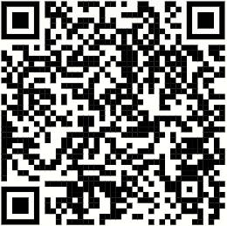



Eng. de Software
Aplicação móvel para Android desenvolvida em Java, fazendo uso do IDE Android Studio.
Base de Dados MySQL para guardar os dados dos utilizadores, alojada na AWS.
Usou-se o GitHub para podermos colaborar no trabalho em equipa, de uma forma eficiente.
Link para o repositório:

Slide 5
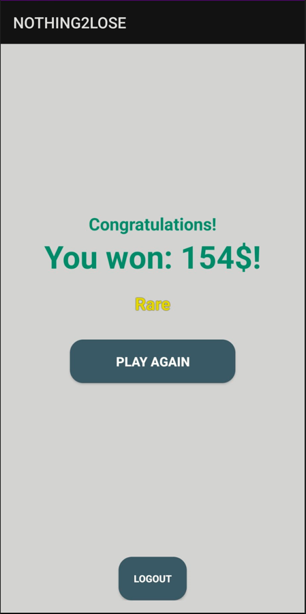
Demonstração em tempo real

Slide 6
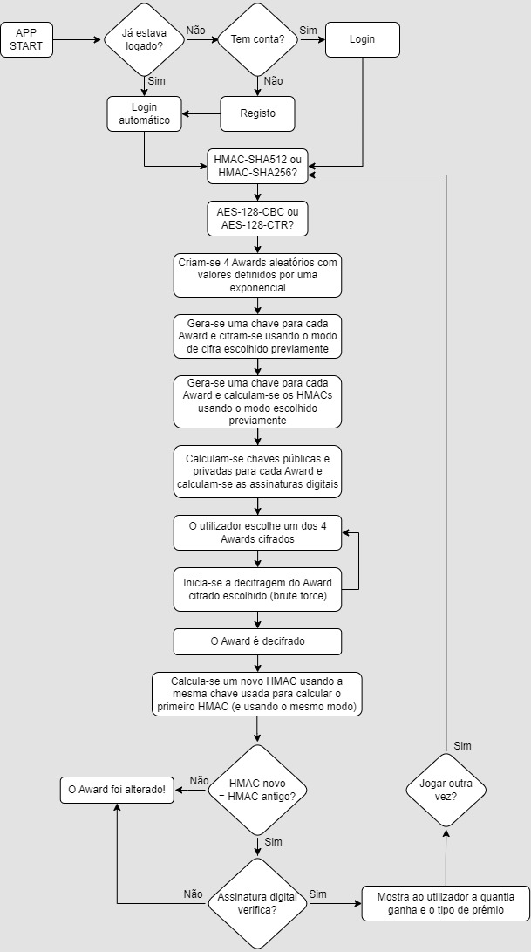
Diagrama de Sistema
Link para imagem: https://github.com/GuilhermeTeixeira13/NOTHING2LOSE/blob/main/T3-Guilherme-Jo%C3%A3o-Tiago-C%C3%A1udio-system-diagram.png.jpeg

Slide 7
Testes
Simples 20 bits aleatórios
Normal 21 bits aleatórios
Raro 22 bits aleatórios
Lendário 23 bits aleatórios

Slide 8

Análise crítica
Falha nos tempos de decifragem

Slide 9
Conclusões e trabalho futuro
Objetivos concretizados e não concretizados
Futuras melhorias e objetivos

Slide 10
Obrigado pela vossa atenção.
Perguntas?

